Slide 1
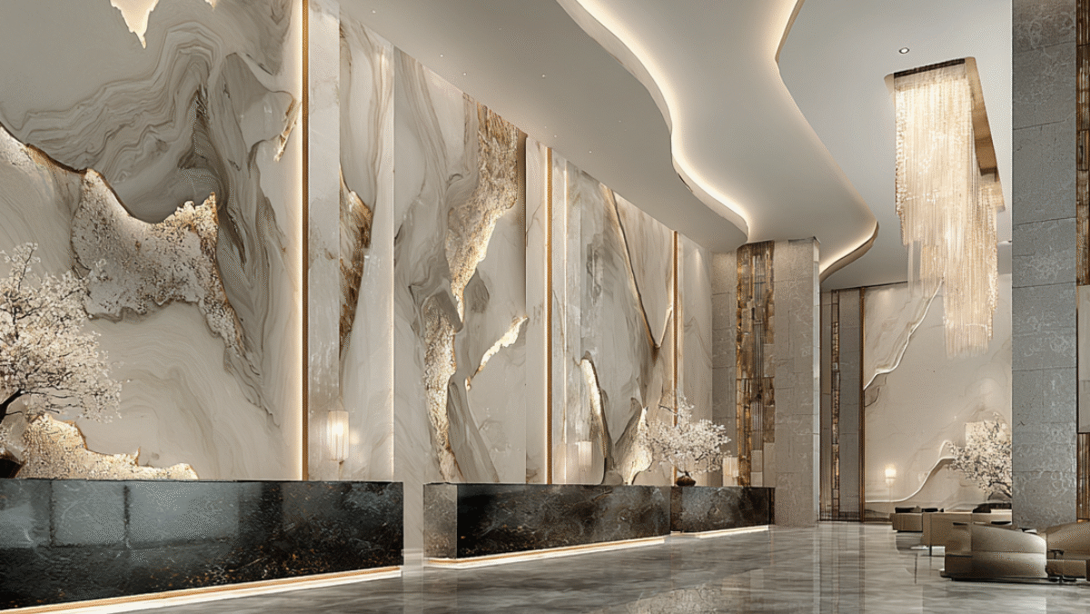
AI HOTEL LANGUAGE
AHL酒店智能
升级项目
合作意向书
免费试点合作邀请
版本 V1.0 | 2026年3月
让每一家酒店，都拥有自己的AI运营团队

Slide 2
CONTENTS
目录
01
行业机会
02
项目介绍
酒店业正在发生什么
AHL是什么
03
服务模式
04
试点服务
传统 vs 智能
五大AI能力模块
05
合作方式
06
核心优势
零投入试点
为什么选择我们
07
合作流程
如何开始

Slide 3
INDUSTRY OPPORTUNITY
行业机会：酒店业正在发生什么
OTA佣金压力
数据不在手里
客人习惯变了
10-15%
客人的数据在平台上，不在酒店手里
越来越少人愿意打电话订房
携程、美团的佣金比率通常在10%-15%之间， 100元客房收入有10-15元交给平台
酒店努力做口碑，但复购客人还是先去携程搜
越来越多人希望在 微信里直接完成预订
这就是我们看到的机会
供需两端都在变，但大多数酒店的运营方式，还停留在五年前

Slide 4
PROJECT OVERVIEW
AHL是什么
AI Hotel Language
让每一家酒店，都拥有自己的AI运营团队
①
收益管理与自动调价
②
OTA智能维护
解决：定价靠经验、靠感觉，跟不上市场变化
解决：携程评分掉了还不知道、差评48h才发现、回复差评靠抄模板
带来：AI实时分析竞品/需求/天气，自动给出调价建议，收益人员一键确认执行
带来：差评30分钟内预警到手机，AI生成个性化回复建议，紧急差评立即电话通知
③
私域运营自动化
④
C端：客人自然语言预订与服务
解决：客人离店后就像"失联"一样，再也没来过
解决：客人还要打电话才能订房，问个问题要等前台回复
带来：离店自动入微信社群，定时推送天气/活动/优惠，复购触达不用人工干预
带来：客人在微信里说"周六带孩子住江景600左右"，AI 30秒内推荐最合适的房型，协助完成预订
⑤
B端：酒店自然语言自动运营
解决：酒店要查数据/做报表/查竞品，得找IT或手工统计
带来：管理者问"本周入住率多少？""周边竞品价格有什么变化？"AI直接给出答案和解读

Slide 5
SERVICE MODEL COMPARISON
传统模式 vs AHL智能模式
传统模式 | AHL智能模式
携程一家独大，佣金10-15% | 直客通私域预订，降低OTA依赖
客人打电话问房型，前台一个个回 | 客人微信说需求，AI 30秒内接待
差评出现后48小时才发现 | 差评出现后30分钟内预警到店长手机
收益管理靠经验，拍脑袋定价 | AI实时分析竞品数据，给出动态调价建议
离店客人石沉大海，再也没有复购 | 离店自动入社群，持续触达激活复购
核心定位：我们不是来"替换"酒店现有系统的，而是 叠加在现有系统之上 ，用AI能力补齐酒店在数字化运营上的短板

Slide 6
PILOT SERVICES (1/3)
试点服务（一）
收益管理与OTA智能维护
① 收益管理与自动调价
② OTA智能维护
AI收益管理系统
差评实时监控与预警
实时监控携程、美团、飞猪等平台上 竞品的价格、挂牌等级、评价变化 ，根据市场需求、天气、节假日前后，自动给出定价建议
携程、美团等平台出现差评后， 30分钟内通过微信推送给店长
AI自动分析问题原因（服务/设施/卫生/噪音），给出归因，生成差评回复建议
自动调价预警
竞品价格发生显著变化时，自动推送预警，建议调价幅度，一目了然
好评引导
离店后自动推送点评邀请，配合小额优惠券
转化率目标：点评邀请打开率 > 40%
酒店收益人员只需确认执行，不需要手工收集数据、不需要做表格
监控挂牌指标达标情况，提前预警可能掉级风险

Slide 7
PILOT SERVICES (2/3)
试点服务（二）
私域运营与C端AI服务
③ 私域运营自动化
④ C端：客人自然语言预订与服务
离店客人微信社群沉淀
微信AI客服
客人离店后，自动引导加入酒店微信社群。不需要前台手动操作，不需要客人主动留微信
客人通过微信问入住时间/能不能带宠物/有停车场吗—— AI自动识别意图，秒级回复 。不需要打电话，不需要等前台回复。需要转人工时，一键转接
社群自动化运营
自然语言预订助手
• 入住前一天：自动发送入住指南
客人说"周六一家三口想住江景房，预算600左右"—— AI自动理解需求，查询可用房态，推荐最合适的TOP3方案 ，客人确认后协助完成预订（跳转小程序支付）。全程在微信里完成
• 离店当天：推送点评邀请
• 离店7天后：推送复购优惠唤醒沉睡客人
• 日常定时：推送天气预报、本地旅游信息、促销活动
入住前/后自动服务
RFM会员分层运营
• 入住前一天：自动发送入住指南
根据入住频次、消费金额、互动行为，对会员进行分层（A/B/C/D），不同层级推送不同优惠策略，提升复购率
• 入住当天：推送房间号、Wi-Fi密码等
• 离店后：自动推送点评邀请和复购优惠

Slide 8
PILOT SERVICES (3/3)
试点服务（三）
B端运营与酒店配合
⑤ B端：管理者自然语言自动运营
酒店需要做什么
运营数据查询
几乎没有额外工作
管理者问"本周入住率多少？""本月收益比上月多了还是少了？" AI直接给出答案 ，不需要找IT查报表
1
确认一名对接人
运营或前厅负责人，日常沟通
竞品动态追踪
2
提供基础资料
问"本周周边竞品价格有什么变化？"AI自动汇总携程、美团数据，生成竞品周报推送给管理者
房型/价格/设施资料，约1小时
3
试运行期间反馈
自动生成月报
使用体验反馈，按需
每月自动生成核心指标报告：入住率/RevPAR/好评率/差评原因分布/竞品对比。管理者对运营现状有清晰数据支撑，不需要手工做表
不需要：更换PMS系统 / 停用现有OTA渠道 / 购买硬件设备 / 一次性付费

Slide 9
COOPERATION MODEL
试点后合作方式与选择理由
试点结束后的合作方式（双方自愿）
基础
基础版
标准
标准版
定制
定制版
• 收益管理
• 基础版全部功能
• 根据酒店需求
• OTA监控
• 私域运营
• 定制开发
• 月度报告
• C端AI预订客服
• 专属功能模块
• B端AI运营助手
• 深度集成
[待定]/月
[待定]/月
单独定价
承诺：我们希望用试点效果说话，不做强制推销。如果试点结束后酒店选择不续约， 没有任何违约金或遗留问题
我们为什么愿意免费做试点
网络效应
信任建立
产品迭代
AHL的核心价值在于网络效应——接入的酒店越多，数据越丰富，AI越聪明。早期每一个试点酒店都是宝贵伙伴
酒店行业的信任建立周期很长。用 真实数据、真实效果 ，比任何PPT演示都有说服力。我们需要成功案例
试点本身是产品迭代的过程——酒店反馈的每一个问题，都是产品改进的方向

Slide 10
PARTNER PROFILE & PROCESS
适合的酒店类型与合作流程
什么样的酒店适合
合作流程
在本地市场有一定的客源基础（ 携程评分4.5以上 更佳）
1
互相了解
管理团队对数字化运营有开放心态
我们了解酒店运营现状、痛点、期待；酒店了解我们的服务内容和合作方式
日常运营中有使用微信与客人沟通的场景
30分钟
有OTA在售房间（携程/美团/飞猪等平台）
2
确认范围
单体酒店或小型连锁（非大型集团总部统一管理项目）
共同确定试点周期、重点服务模块、评估指标，签订简单试点合作协议
1天
3
进场部署
完成系统对接和初始化配置，对酒店相关人员进行培训，正式启动试点
1-3天
4
月度跟踪
每月提供数据报告，每月一次复盘沟通，持续优化
持续
试点承诺：不需要任何投入，我们带着技术、工具和团队来驻点，目标是：让贵酒店的线上获客能力、私域运营效率、宾客满意度，在试点期内看到 可量化的提升

Slide 11
CORE ADVANTAGES
核心优势总结
对酒店管理层
对酒店业主方
收益管理
收益可见
AI自动分析竞品、给出调价建议，一键执行
直接提升客房RevPAR， 降低OTA依赖
运营减负
数据说话
AI客服7x24小时接待，减少人力消耗
每月核心指标报告，运营状况一目了然
口碑改善
竞争力强化
差评30分钟内响应，修复率提升
数字化能力领先周边竞品
私域沉淀
轻资产试水
离店客人自动入社群，复购触达不靠人工
免费试点 ，不投入任何前期成本
自然语言交互
长期绑定
客人说话就能订房，管理者说话就能查数据
试点转正式合作，建立长期数字化伙伴关系
让每一家酒店，都拥有自己的AI运营团队

Slide 12
CORE TEAM 核心团队
酒店 + AI + 战略 黄金组合
张
李
陈
张实 Eric Zhang
李源 Li Yuan
陈思序 Chen Sixu
创始人 / CEO
CTO
CSO
24年酒店业老兵
华中科技大学AI博士
世界500强战略高管
模式架构师 · AI产业连接器
10年+ AI研发 · 20+工程落地
PE/VC投资 · IPO全流程
 岷山集团14年：销售→经理→副总
 华中科技大学人工智能博士
 世界500强战略高管背景
 2016-2020：创立四川远途酒店管理公司
 10年+AI研发经验
 深耕PE/VC投资领域
 2020-2025：维景酒店副总/总经理
 核心技术：大模型微调/AGENT编排/知识图谱
 多项目成功退出经验
 代表案例：成都Vhotel（7年偏差<5%）
 主导20+AI工程项目从0到1落地
 负责战略制定和生态建设
让每一个酒店，都拥有自己的AI运营团队

Slide 13

期待与您合作
我们非常愿意到酒店拜访，当面沟通合作细节
电话/微信
邮箱
联系人
17760348653
ericzhangshi@163.com
[联系人姓名]
AHL（AI Hotel Language）是一个去中心化旅行服务平台，致力于通过AI技术为酒店提供智能化的运营工具和私域流量运营能力
我们的团队成员有超过20年的酒店行业经验，深刻理解酒店的运营痛点和数字化需求

